Slide 1
COLAS
Es una estructura de tipo FIFO. Primero en entrar, primero en salir. (Cola de Admisiones y Registros)
Donde se Utiliza:
1. Problemas donde las personas necesitan servicios (Bancarios, Académicos)
2. Sistemas operativos:
Cola E/S (cola de impresión)
Colas múltiples en procesos.
Colas de algoritmos de reemplazo de página.
3. Estadística Teoría de Colas.
Matemáticas, comparaciones de servicios para optimizar la atención a los Usuarios.

Slide 2
COLAS
Operaciones con Colas:
1. Encolar:
*Cola Vacía
Consiste en llevar elementos a la cola.
2. Desencolar:
*Cola Llena
Consiste en sacar elementos de la cola.
Operaciones de Colas:
1. Estática:
Con vectores.
2. Dinámica
Listas ligadas.

Slide 3
COLAS
Como Encolar:
P=NULL
D=2
New(x)
DATO(X)=D
LIGA(X)=P
P=X
Ult=P
X
X
2
NULL
4
4
Prueba de Escritorio
D=10
Liga(X)=ligap
Liga(P)=X
Ult=x
P
X
D
Ult
Null
4
4
4
8
2
10
Null
Null
8
X
2
NULL
4
8
Liga(X)=liga(Ult)
Liga(Ult)=X
Ult=x
8
X
2
NULL
10
NULL
4
8

Slide 4
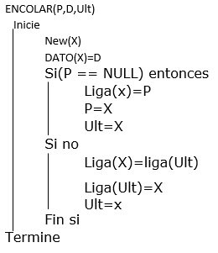
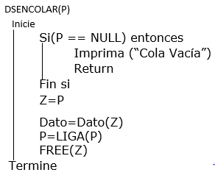
x
P
D
Ult
X
Carlos
Null
01
01
01
Carlos
Dani
Charlie
01
01
02
02
03
01
02
03
01
Ult
Ult
Carlos
Null
Dani
Null
01
02
--
Ult
03
Ult
Carlos
02
Dani
Null
Charlie
Null
01
02
03
--
--
--
Carlos
02
Dani
03
Charlie
Null
01
02
03
P
Z
DATO
Imprima
01
02
02
03
01
02
Carlos
Dani
Cola Vacía

Slide 5
RETO:
Si tengo el apuntador de entrada a una cola.
ELABORA un ALGORITMO que permita CONSTRUIR una PILA con los elementos de la COLA de tal manera que el último elemento de la PILA(Tope) Sea el último Elemento de la COLA.
Pseudocodigo
prueba de escritorio
Programa en Java

Slide 6
Tope
Charlie
Null
03
Dani
03
--
Ult
02
Carlos
02
Dani
03
Charlie
Null
Carlos
02
01
02
03
01

